Slide 1
ASI och UBÅT
En modell för kartläggning och uppföljning
i missbruksvården
ASI-Grund
Kartläggning
Bakgrund Problem
ASI-Uppföljning
Problem
Förändring av problem
Bättre - Sämre
Problemfri
Vilka resultat och effekter har åtgärden?
Vilka får åtgärden?
UBÅT
Vilka åtgärder finns?
Brukarupplevelse kvalitet
Handläggare
Alla data finns i databasen Netanalys

Slide 2
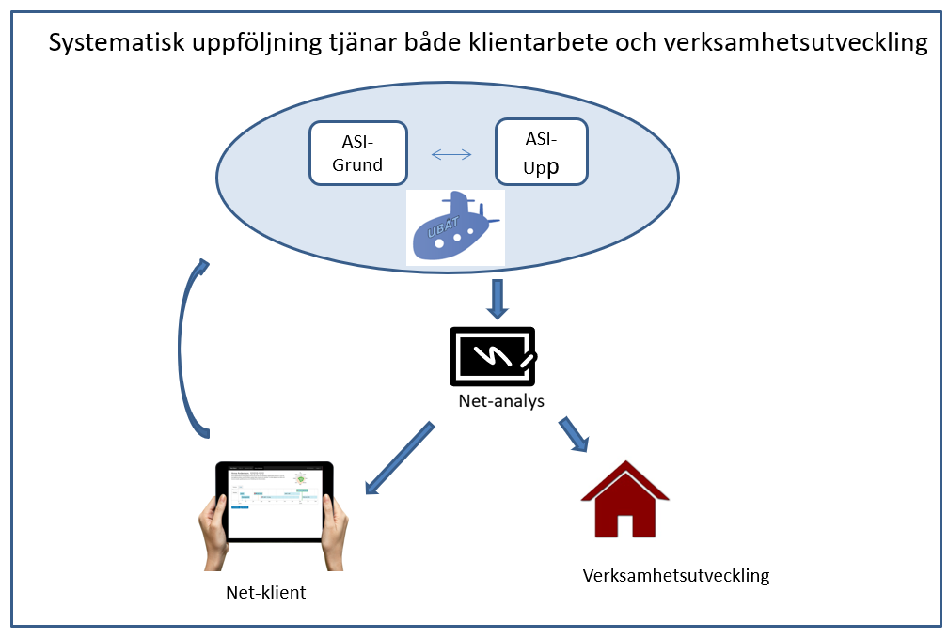
Systematisk uppföljning i missbruksvården

Slide 3
Resultat från Netanalys utgör faktaunderlag för verksamhetsutveckling
Det finns idag två rapporter som användarna kan ta fram själva och en tredje håller på att programmeras.
Verksamhetsrapporter baserade på ASI.
Enheten jämfört med Övriga (stora, medelstora, små)
Enheten jämfört med sig själv vid två tidpunkter
Åtgärder och ställen vid Enheten baserad på UBÅT.
Resultat för Åtgärder och Ställen vid Enheten baserat på ASI och UBÅT.
Resultat för hela UBÅT
Referensresultat för hela UBÅT finns på nätet; Ubåtsnytt
Det finns också möjlighet att bearbeta egna data i Net-statistik

Slide 4
Vad kan man använda rapporterna till
Rapport:
Svarar på frågor om:
Verksamhetsrapporter
Åtgärder och skattningar
Resultatrapport
Vilken är vår målgrupp: bakgrund, problem/hjälpbehov. Förändringar
Vilka åtgärder har vi. Vad tycker man om dem
Vilka effekter har våra åtgärder och vad tycker man om dem. Är våra åtgärder lika effektiva som för andra, finns det mer effektiva åtgärder än de vi använder.

Slide 5
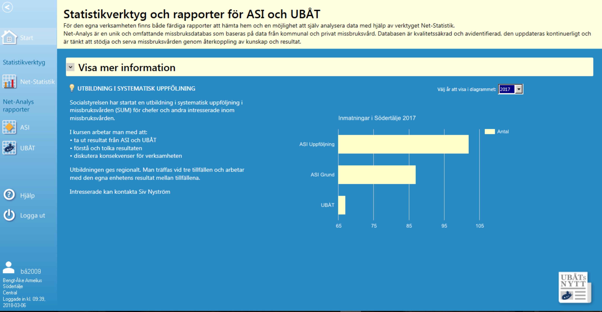

Slide 6
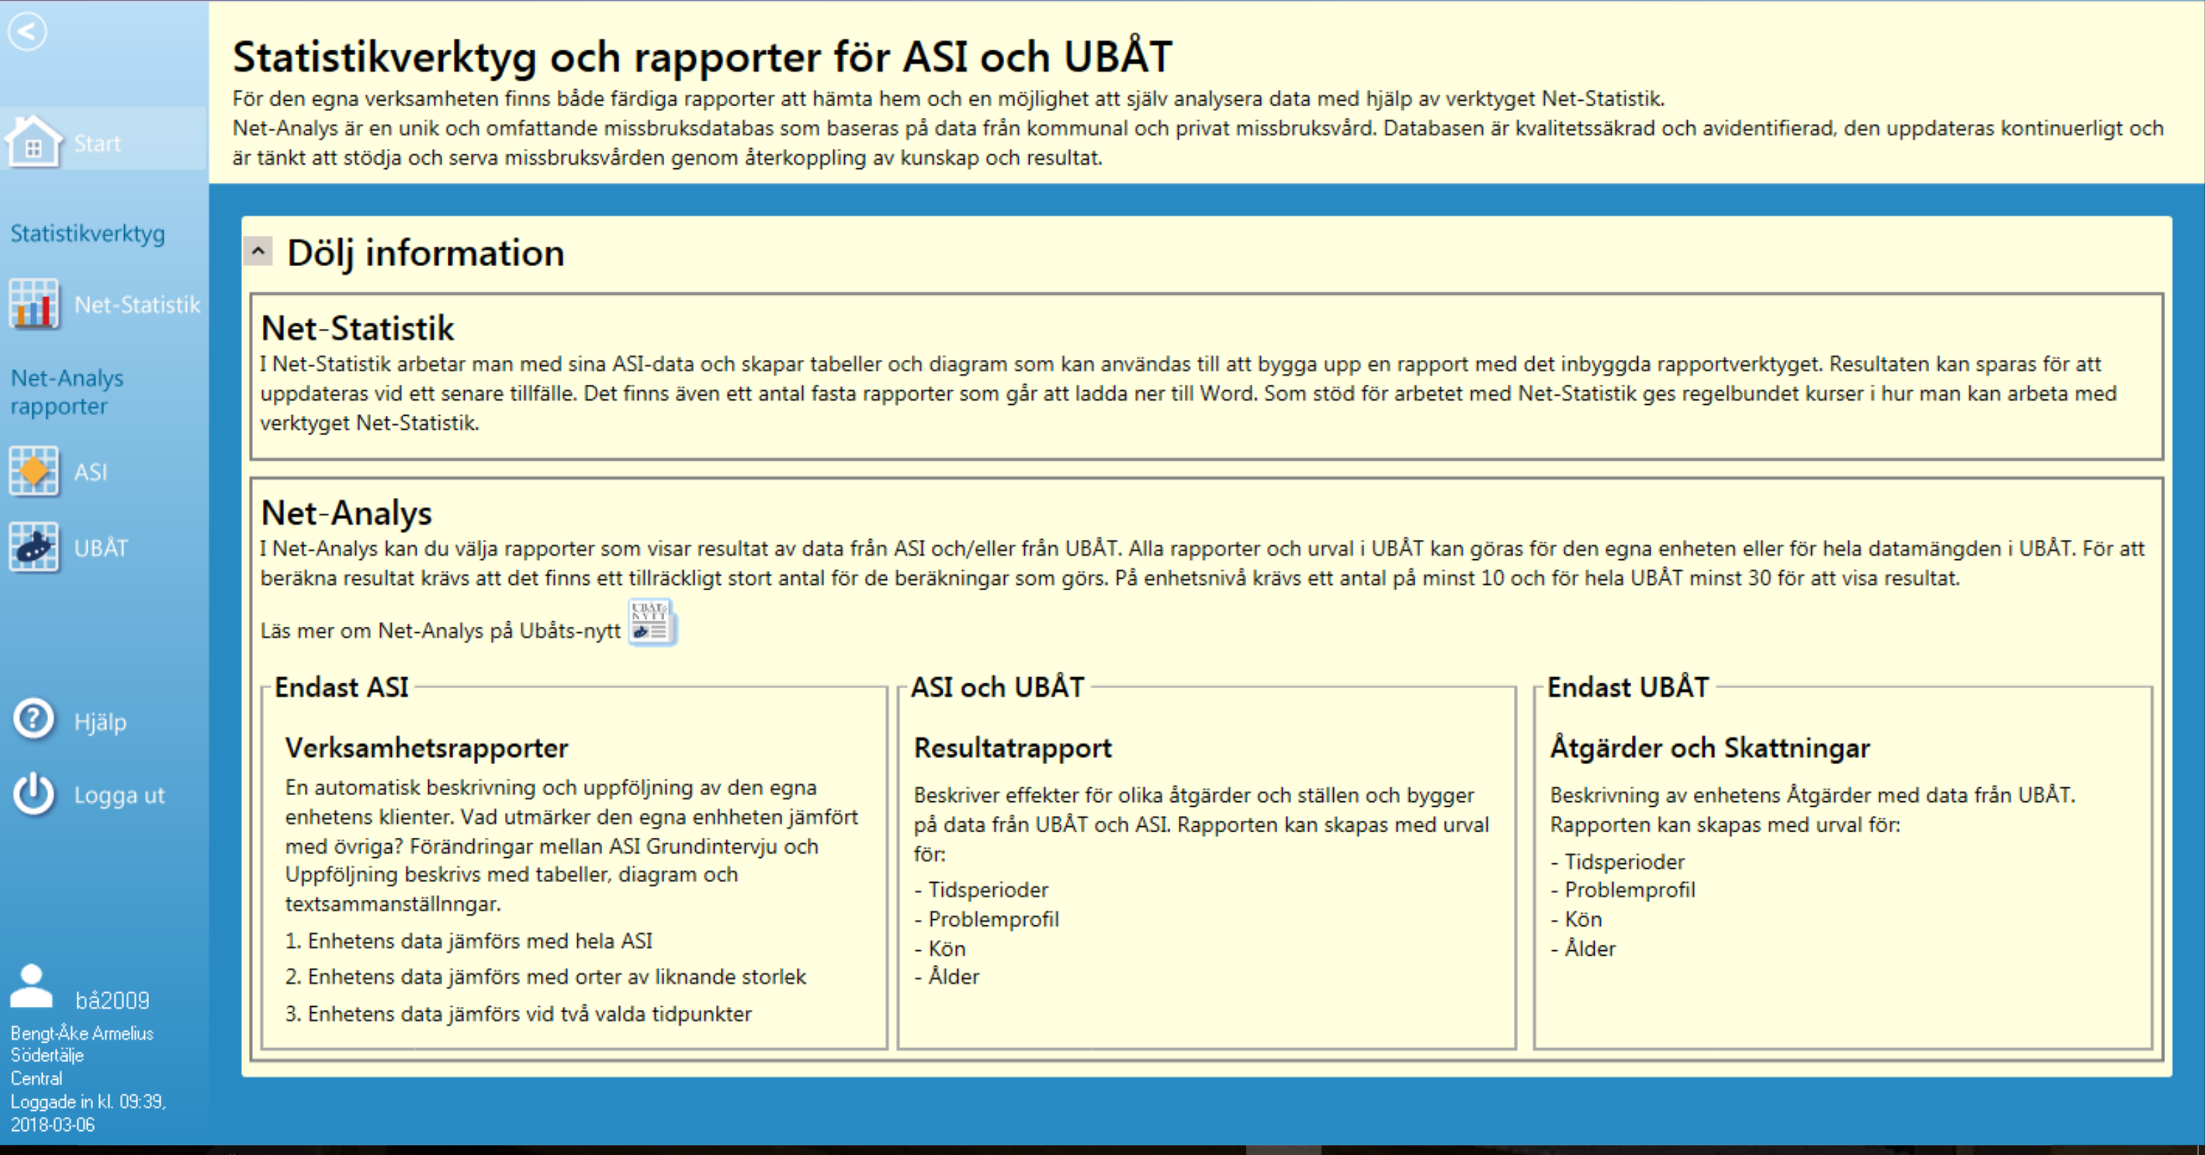

Slide 8
Effekter av åtgärder: Exempel från Södertälje
Södertälje |  | Andel förbättrade, %
Åtgärd | Antal | Alkohol | Narkotika | Psykisk hälsa | Familj | Arbete | Fysisk Hälsa | Kriminalitet
Stödboende | 98 | 63% | 49% | 51% | 53% | 50% | 26% | 29%
KBT | 60 | 52% | 43% | 47% | 45% | 37% | 23% | 27%
Arbetsträning | 42 | 50% | 50% | 45% | 48% | 55% | 24% | 29%
Boendestöd | 22 | 73% | 55% | 55% | 45% | 55% | 36% | 23%
12-steg | 20 | 55% | 60% | 55% | 45% | 45% | 25% | 35%
ÅP | 10 | 60% | 40% | 50% | 60% | 70% | 40% | 20%
Alla åtgärder | 309 | 53% | 46% | 46% | 46% | 46% | 26% | 28%

Slide 9
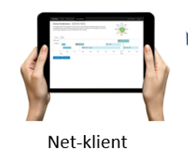
Vad tyckte brukarna i Södertälje om åtgärderna?
Södertälje |  | Brukarskattningar, procent positiva
Åtgärd | Antal | Väntan | Inflytande val | Motivation | Påverka genom förande | Bemötande | Nöjd med hjälp | Förbättrat problemen
Alla åtgärder | 423 | 79 | 52 | 78 | 59 | 83 | 83 | 78
Stödboende | 150 | 73 | 37 | 76 | 54 | 71 | 78 | 75
KBT | 74 | 85 | 68 | 77 | 54 | 92 | 88 | 80
Arbetsträning | 55 | 78 | 71 | 87 | 75 | 93 | 78 | 82
Boendestöd | 35 | 71 | 37 | 71 | 51 | 71 | 66 | 74
12-steg | 32 | 88 | 69 | 75 | 72 | 100 | 100 | 97
Återfallsprevention | 15 | 80 | 47 | 87 | 67 | 87 | 87 | 60
AnnanPsySocBeh | 13 | 85 | 85 | 100 | 69 | 100 | 100 | 85
Brukarna är mest positiva till 12-steg, KBT något mer än Stödboende

Slide 10
Vad tyckte handläggarna i Södertälje om olika åtgärder?
Södertälje |  | Handläggarskattningar, procent positiva
Åtgärd | Antal | Anpassad till klienten | Väl genomfört | Klienten bidragit | Klientens probl förbättrats | Nöjd med insats
Alla åtgärder | 355 | 92 | 95 | 83 | 75 | 89
Stödboende | 117 | 93 | 93 | 75 | 76 | 89
KBT | 68 | 91 | 99 | 82 | 63 | 90
Arbetsträning | 43 | 95 | 95 | 95 | 81 | 93
Boendestöd | 28 | 96 | 93 | 86 | 82 | 93
12-steg | 23 | 91 | 100 | 96 | 100 | 96
Återfallsprevention | 13 | 85 | 100 | 85 | 77 | 77
AnnanPsySocBeh | 12 | 92 | 100 | 92 | 92 | 92
Handläggarna skattar 12-steg högst, KBT och Stödboende lika bra

Slide 11
Användning av Netanalys i klientarbete
Vilka åtgärder är tänkbara för klienten? Ålder, problembild, familj, arbete, tidigare åtgärder…
Vilka preferenser har klienten? Heldygn-öppen, Ställe, stöd-behandling, tid, intensitet……
Vilka åtgärder är tänkbara vid vår enhet? Vad finns internt-externt?
Vilka effekter har de tänkbara åtgärderna?
Vad har brukare tyckt om de tänkbara åtgärderna?
Vad har handläggarna tyckt om klienternas utbyte av de tänkbara åtgärderna?

Slide 12
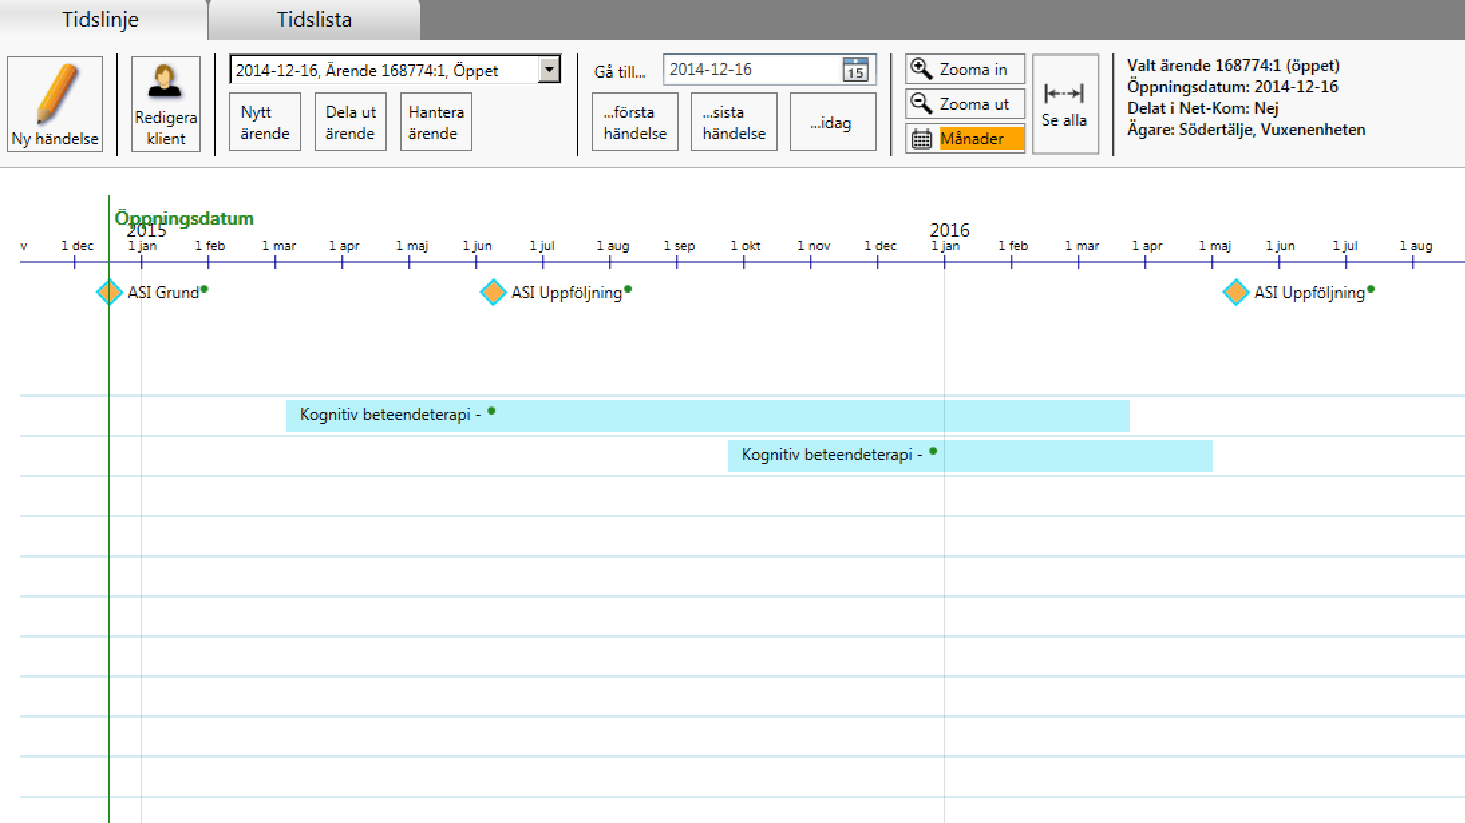
I Net-klient samlas all information om klienten. Resultat från Netanalys kan nås via flik
Netanalys
ÅP

Slide 13
Resultat från Netanalys utgör faktaunderlag för klientarbetet
ASI-textsammanställning
Klientens problem och hjälpbehov
Tidigare behandling
…………
Resultat från Netanalys finns tillgängliga i klientarbetet
Åtgärder
Effekter av enskilda åtgärder
Brukarnas skattningar av enskilda åtgärder
Handläggarnas skattningar av enskilda åtgärder
Ställen
Effekter av alla åtgärder på olika Ställen
Brukarnas skattningar av alla åtgärder på olika Ställen
Handläggarnas skattningar av alla åtgärder på olika Ställen

Slide 14
Hur har det gått för klienter i Södertälje när de fått olika åtgärder?
Antag att man överväger KBT som en tänkbar åtgärd för en klient som har problem med Narkotika och saknar bostad?
Södertälje |  | Problemområde, procent förbättrade
Åtgärd | Antal | Alkohol | Narkotika | Psykisk hälsa | Familj | Arbete | Fysisk hälsa | Kriminalitet
Alla åtgärder | 306 | 53 | 44 | 48 | 47 | 47 | 26 | 27
Stödboende | 92 | 66 | 51 | 54 | 55 | 53 | 27 | 30
KBT | 59 | 51 | 37 | 47 | 44 | 37 | 24 | 24
Arbetsträning | 42 | 50 | 45 | 45 | 48 | 55 | 24 | 21
Boendestöd | 22 | 64 | 50 | 55 | 45 | 55 | 36 | 23
12-steg | 19 | 58 | 63 | 58 | 47 | 47 | 26 | 37
Ej angivet | 15 | 53 | 27 | 67 | 67 | 73 | 33 | 27
Återfallsprevention | 10 | 60 | 30 | 50 | 50 | 70 | 40 | 20
I tabellen kan vi se att KBT förekommit 59 gånger i Södertälje, men effekterna på Narkotika är inte så stora, 37% har blivit bättre.
12-steg har nästan dubbelt så stor effekt, 63%. Är det ett tänkbart alternativ?
Stödboende är ett gott alternativ för problem med narkotika (51%) och kan lösa boendeproblemen.
Vilken åtgärd skulle du rekommendera för klienten?

Slide 15
Vad kan det lokala klientarbetet tjäna på att jämföra med nationella resultat (hela UBÅT)?
Det är ofta ett litet antal klienter som fått en viss åtgärd lokalt
Säkerheten i uppskattning av resultat (effekter, brukarskattningar, handläggarskattningar) ökar med antalet som registrerats för åtgärden
Har åtgärden samma resultat nationellt som lokalt?
Finns det andra åtgärder än de vi har lokalt som skulle vara bra för klienten?
Det finns säkrare resultat för problemprofilerna nationellt

Slide 16
Jämförelse Södertälje-UBÅT: effekter för tre åtgärder
Åtgärd | Antal | Alkohol | Narkotika | Psykisk hälsa | Familj | Arbete | Fysisk Hälsa | Kriminalitet
UBÅT
Södertälje
KBT | 144 | 55% | 36% | 49% | 40% | 37% | 26% | 28%
KBT | 59 | 51 | 37 | 47 | 44 | 37 | 24 | 24
UBÅT
Södertälje
12-steg | 192 | 66% | 40% | 59% | 55% | 38% | 37% | 29%
12-steg | 19 | 58 | 63 | 58 | 47 | 47 | 26 | 37
UBÅT
Södertälje
Stödboende | 237 | 66% | 46% | 51% | 50% | 50% | 26% | 30%
Stödboende | 92 | 66 | 51 | 54 | 55 | 53 | 27 | 30

Slide 17
I Netanalys finns nationella resultat från hela UBÅT tillgängliga för klientarbetet
Effekter februari 2018
 |  | Andel förbättrade, %
Åtgärd | Antal | Alkohol | Narkotika | Psykisk hälsa | Familj | Arbete | Fysisk Hälsa | Kriminalitet
Stödboende | 304 | 61% | 45% | 47% | 48% | 50% | 25% | 31%
12-steg | 215 | 64% | 42% | 56% | 53% | 37% | 36% | 30%
KBT | 154 | 54% | 37% | 52% | 42% | 35% | 26% | 28%
Stödjande samtal | 153 | 50% | 39% | 48% | 41% | 33% | 28% | 23%
Boendestöd | 131 | 60% | 38% | 52% | 44% | 52% | 37% | 29%
ÅP | 85 | 67% | 33% | 51% | 54% | 35% | 39% | 20%
Arbetsträning | 73 | 59% | 46% | 45% | 48% | 52% | 27% | 30%
AnnanPsySocBeh | 51 | 63% | 42% | 60% | 62% | 63% | 18% | 32%
MET | 37 | 49% | 26% | 38% | 46% | 36% | 37% | 26%
Ejangivet | 32 | 53% | 43% | 53% | 42% | 29% | 29% | 26%
CRA | 30 | 47% | 41% | 50% | 41% | 56% | 21% | 27%
Alla åtgärder | 1373 | 57% | 41% | 51% | 48% | 42% | 29% | 29%

Slide 18
Brukarnas skattningar av åtgärder: UBÅT februari 2018
Åtgärd | Antal | Väntan | Inflytande val | Motivation | Påverka genomförande | Bemötande | Nöjd m hjälp | Förbättrat problemen
Stödboende | 414 | 71% | 46% | 82% | 56% | 77% | 76% | 74%
12-steg | 258 | 85% | 74% | 85% | 54% | 93% | 92% | 92%
KBT | 199 | 81% | 69% | 85% | 61% | 91% | 86% | 80%
Boendestöd | 140 | 74% | 46% | 84% | 66% | 84% | 83% | 82%
Stödjande samtal | 129 | 86% | 76% | 82% | 74% | 95% | 88% | 77%
ÅP | 89 | 88% | 71% | 87% | 67% | 93% | 87% | 82%
Arbetsträning | 84 | 82% | 67% | 83% | 73% | 90% | 79% | 82%
AnnanPsySocBeh | 63 | 83% | 73% | 92% | 74% | 95% | 90% | 86%
ASI etc | 56 | 75% | 70% | 80% | 56% | 91% | 90% | 68%
CRA | 45 | 89% | 76% | 89% | 77% | 89% | 84% | 80%
Alla brukarskattningar | 1681 | 80% | 63% | 84% | 63% | 73% | 85% | 80%

Slide 19
Handläggarnas skattningar av åtgärder: UBÅT februari 2018
 | Andel positiva handläggarskattningar
Åtgärd | Antal | Anpassad till klienten | Väl genomfört | Klienten bidragit | Klientens probl förbättrats | Nöjd med insats
Stödboende | 440 | 85% | 86% | 70% | 64% | 84%
12-steg | 310 | 93% | 93% | 82% | 80% | 93%
KBT | 241 | 88% | 89% | 71% | 60% | 87%
Stödjande samtal | 161 | 83% | 92% | 71% | 63% | 88%
Boendestöd | 148 | 84% | 84% | 77% | 66% | 84%
ÅP | 114 | 89% | 95% | 77% | 68% | 90%
ASI etc | 103 | 86% | 91% | 75% | 57% | 92%
Arbetsträning | 78 | 95% | 95% | 89% | 71% | 87%
AnnanPsySocBeh | 69 | 91% | 90% | 76% | 73% | 84%
MET | 52 | 71% | 81% | 58% | 45% | 75%
CRA | 47 | 91% | 94% | 89% | 79% | 91%
AUDIT etc | 32 | 78% | 81% | 74% | 38% | 81%
Alla handl skattningar | 1996 | 87% | 89% | 74% | 66% | 87%

Slide 20
Effekter av åtgärder i olika problemprofiler
Narkotikaprofil |  | Andel förbättrade
Åtgärd | Antal | Alkohol | Narkotika | Psykisk hälsa | Familj | Arbete | Fysisk Hälsa | Kriminalitet
Stödboende | 95 | 55% | 74% | 53% | 58% | 46% | 28% | 52%
12-steg | 78 | 53% | 74% | 62% | 72% | 47% | 39% | 63%
KBT | 54 | 39% | 67% | 52% | 52% | 46% | 36% | 50%
Stödjande samtal | 42 | 36% | 79% | 40% | 50% | 40% | 47% | 41%
Alla åtgärder | 450 | 45% | 75% | 53% | 59% | 45% | 35% | 51%
Alk&Psyk |  | Andel förbättrade, %
Åtgärd | Antal | Alkohol | Narkotika | Psykisk hälsa | Famil | Arbete | Fysisk Hälsa | Kriminalitet
Stödboende | 98 | 78% | 23% | 60% | 54% | 57% | 29% | 16%
12-steg | 63 | 79% | 15% | 71% | 51% | 41% | 41% | 13%
KBT | 47 | 74% | 14% | 71% | 48% | 36% | 17% | 12%
Boendestöd | 45 | 82% | 18% | 77% | 52% | 50% | 44% | 14%
ÅP | 31 | 81% | 7% | 68% | 81% | 42% | 47% | 13%
ASI-utredning | 30 | 53% | 14% | 70% | 63% | 27% | 33% | 13%
Alla åtgärder | 422 | 75% | 15% | 68% | 58% | 46% | 34% | 16%
AvgrAlk |  | Andel förbättrade, %
Åtgärd | Antal | Alkohol | Narkotika | Psykisk hälsa | Familj | Arbete | Fysisk Hälsa | Kriminalitet
12-steg | 39 | 74% | 11% | 31% | 33% | 21% | 31% | 3%
Stödboende | 28 | 68% | 30% | 21% | 11% | 43% | 18% | 15%
KBT | 27 | 52% | 14% | 7% | 11% | 21% | 11% | 11%
Alla åtgärder | 216 | 59% | 22% | 17% | 17% | 27% | 16% | 12%

Slide 21
Resultatrapporten svarar på följande uppföljningsfrågor:
Vilka åtgärder som genomförs?
Hur väl olika åtgärder lyckas med att hjälpa klienterna, dvs om klienternas problem har minskat (reliabel förbättring 2 skalsteg på ASI-G minus ASI-U)?
Brukarnas delaktighet och inflytande, brukarnas upplevelse av förbättring och kvalitet?
Professionens upplevelse av förbättring och kvalitet?
Finns det mer effektiva åtgärder för klienternas problem?
Har några av våra åtgärder sämre effekt än samma åtgärder i övriga Sverige?

Slide 22
Effekter av alla åtgärder för olika Ställen: Exempel från Södertälje
 |  | Intervjuarskattning: Andel förbättrade, %
Ställe | Antal | Alkohol | Narkotika | Psykisk hälsa | Familj | Arbete | Fysisk Hälsa | Kriminalitet
Vista | 38 | 71% | 50% | 47% | 47% | 66% | 34% | 34%
Vuxenenheten missbruk | 36 | 22% | 31% | 19% | 31% | 14% | 8% | 25%
Vigor | 30 | 70% | 53% | 63% | 50% | 40% | 37% | 37%
Arbetsträningen | 25 | 56% | 52% | 56% | 40% | 48% | 36% | 32%
M&K - KBT | 23 | 61% | 35% | 57% | 52% | 48% | 35% | 35%
Öppenvården | 22 | 45% | 36% | 55% | 55% | 32% | 41% | 41%
Kooperativ | 17 | 41% | 47% | 29% | 59% | 65% | 6% | 24%
Tolvan | 15 | 67% | 60% | 67% | 40% | 53% | 27% | 27%
BoF | 14 | 64% | 50% | 43% | 71% | 50% | 29% | 14%
Siri | 14 | 57% | 21% | 50% | 71% | 36% | 29% | 14%
boendestöd kommunkontrakt | 10 | 80% | 40% | 60% | 60% | 70% | 30% | 20%
Nova | 10 | 90% | 80% | 80% | 60% | 60% | 20% | 20%
Alla åtgärder | 315 | 53% | 46% | 47% | 47% | 46% | 26% | 29%

Slide 23
Brukarnas skattningar av alla åtgärder för olika Ställen: Exempel från Södertälje.
Ställe | Antal | Väntan | Inflytande val | Motivation | Påverka genomförande | Bemötande | Nöjd m hjälp | Förbättrat problemen
Vigor | 40 | 58% | 40% | 79% | 51% | 85% | 90% | 85%
Vista | 39 | 92% | 41% | 75% | 47% | 72% | 72% | 72%
Arbetsträningen | 37 | 84% | 74% | 89% | 76% | 92% | 81% | 81%
M&K - KBT | 30 | 83% | 73% | 83% | 55% | 97% | 96% | 76%
Kooperativ | 21 | 100% | 52% | 67% | 62% | 76% | 67% | 76%
BoF | 21 | 90% | 62% | 76% | 55% | 90% | 90% | 95%
Vuxenenheten missbruk | 18 | 94% | 28% | 72% | 61% | 100% | 100% | 88%
Kooperativ | 17 | 71% | 65% | 88% | 76% | 94% | 82% | 94%
boendestöd kommunkontrakt | 16 | 69% | 35% | 75% | 53% | 75% | 59% | 71%
Siri | 15 | 80% | 33% | 73% | 43% | 57% | 73% | 73%
Nova | 15 | 73% | 31% | 67% | 40% | 57% | 60% | 64%
Akutboende | 14 | 71% | 43% | 86% | 64% | 85% | 79% | 71%
MotivationETT | 13 | 77% | 43% | 79% | 64% | 77% | 85% | 69%
Återfallsprevention prog | 10 | 90% | 30% | 80% | 67% | 80% | 80% | 63%
Alla ställen | 362 | 80% | 53% | 80% | 59% | 84% | 83% | 80%

Slide 24
Handläggarnas skattningar av alla åtgärder för olika Ställen: Exempel från Södertälje
 | Andel positiva handläggarskattningar
Ställe | Antal | Anpassad till klienten | Väl genomfört | Klienten bidragit | Klientens probl förbättrats | Nöjd med insats
Vista | 58 | 62% | 60% | 57% | 55% | 62%
Vuxenenheten missbruk | 53 | 38% | 40% | 40% | 23% | 30%
Vigor | 44 | 61% | 59% | 55% | 50% | 57%
Arbetsträningen | 39 | 69% | 69% | 69% | 56% | 67%
M&K - KBT | 33 | 76% | 79% | 58% | 48% | 70%
Tolvan | 23 | 43% | 52% | 48% | 52% | 48%
Kooperativ | 21 | 67% | 67% | 67% | 62% | 67%
BoF | 21 | 95% | 95% | 81% | 67% | 86%
Akutboende | 19 | 58% | 58% | 37% | 42% | 47%
boendestöd kommunkontrakt | 18 | 67% | 67% | 67% | 61% | 67%
KBT prog | 12 | 58% | 75% | 75% | 42% | 75%
Nova | 17 | 59% | 59% | 53% | 47% | 53%
MotivationETT | 15 | 73% | 73% | 53% | 60% | 80%
Första steget | 12 | 8% | 8% | 8% | 8% | 8%
Första steget | 12 | 8% | 8% | 8% | 8% | 8%
Återfallsprevention prog | 11 | 64% | 73% | 55% | 55% | 55%
Arthur | 10 | 60% | 80% | 40% | 50% | 70%
Alla ställen | 474 | 63% | 64% | 55% | 49% | 60%

